Slide 1
Det aktuella ekonomiska läget
Lars Calmfors
Finansbolagens förening
20/11-2015

Slide 2
Prognoser för svensk BNP-tillväxt
 | 2015 | 2016 | 2017 | 2018
Konjunkturinsti-tutet (augusti) | 3,0 | 3,1 | 2,6 | 2,1
Finansdeparte-mentet (september) | 2,8 | 2,8 | 2,6 | 2,4
Riksgälden (oktober) | 3,1 | 2,8 | 2,4 | 2,4
OECD (november) | 2,9 | 3,1 | 3,0 | -

Slide 3
Inflationen
Årlig procentuell förändring, månadsvärden
Källa: Konjunkturinstitutet

Slide 4
Fem utmaningar
De offentliga finanserna
Arbetslösheten
Den kommande avtalsrörelsen
Produktivitetsutvecklingen
Bostadspriserna och hushållens upplåning

Slide 5
Den offentliga sektorns finansiella sparande
Procent av BNP respektive procent av potentiell BNP

Slide 6
Ökade kostnader för flyktingmottagandet
Migrationsverket
- 31 miljarder kronor 2016
- ytterligare 12 miljarder kronor 2017
Tillkommer ytterligare kostnader
- polis
- Arbetsförmedlingen
- kommuner och landsting

Slide 7
Hur hantera de ökade flyktingkostnaderna?
Utgiftstaket
Överskottsmålet
Fastställt för tre år framåt
Andra utgifter (biståndet) kan skäras ner
Goda argument emot
Rimligt överskrida utgiftstaket i exceptionell situation
Kräver riksdagsbeslut
Rimligt med tillfälligt större underskott i exceptionell situation
Men vi har inte nått överskottsmålet
Målet kommer sannolikt att omdefinieras till ett balansmål
Risk för normupplösning
Utrymmet för större underskott är begränsat
Vissa skattehöjningar kan vara rimliga

Slide 8
Budgeteringsmarginalen
 | 2015 | 2016 | 2017
Miljarder kronor | 45 | 17 | 33
Procent av BNP | 1,1 | 0,4 | 0,7

Slide 9
Arbetslöshet och jämviktsarbetslöshet enligt Konjunkturinstitutet

Slide 10
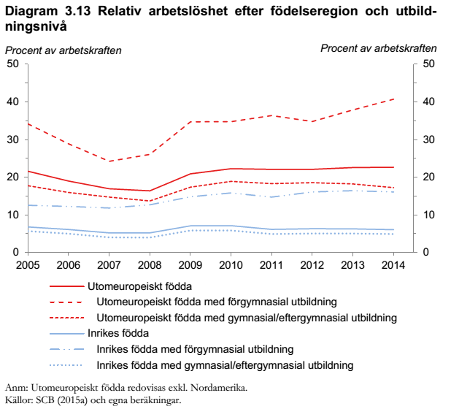
Källa: Finanspolitiska rådet (2015)

Slide 11
Skillnader i lön och kunskaper (90/10)
 | Lön | PISA-resultat
Sverige | 2,08 | 1.73
Finland | 2.31 | 1,57
Norge | 2,31 | 1,66
Belgien | 2,38 | 1,71
Danmark | 2.40 | 1.58
Italien | 2,65 | 1.67
Frankrike | 2,84 | 1.73
Nederländerna | 2,90 | 1,62
Spanien | 3,10 | 1.61
Tjeckien | 3.23 | 1,61
Österrike | 3,33 | 1.64
Slovakien | 3,34 | 1,78
Irland | 3,64 | 1.56
Storbritannien | 3.71 | 1.66
Polen | 3,97 | 1,56
Estland | 4,05 | 1,49
Tyskland | 4,12 | 1,63
Cypern | 4,16 | 1.83
Källor: PISA 2014 och Eurostat Structure of Earnings Survey 2010

Slide 12
Change in the average literacy score between IALS 1994-1998 and PIAAC 2012 for native-borns and immigrants, respectively

Slide 13
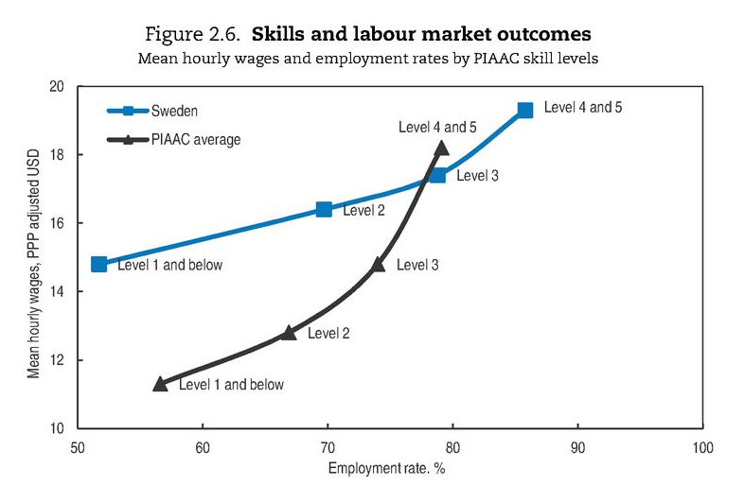
OECD Economic Survey of Sweden 2015

Slide 14
Sysselsättningsskapande åtgärder för lågutbildade
Utbildning
- naivt att tro att all arbetslöshet kan utbildas bort
- vi har inte ens kunnat bryta den negativa PISA-
trenden för inrikes födda
Anställningssubventioner
- kan verka stigmatiserande
- begränsad tid
- dyrt
Det krävs också sänkta lägstalöner
- men LO vill höja dem

Slide 15
Nominella löneökningar, inflation (KPI) och reallöneförändringar, procent
Källa: Medlingsinstitutet och Konjunkturinstitutet.

Slide 16
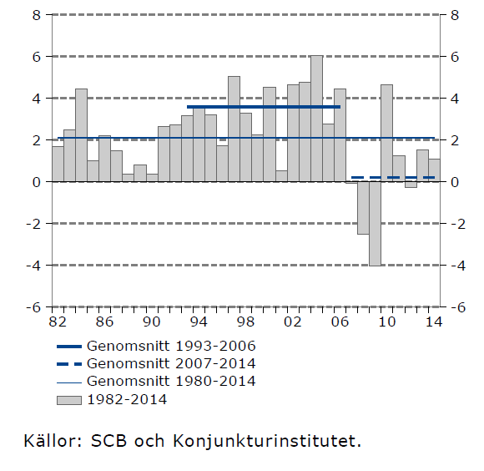
Produktivitetsökning i näringslivet

Slide 17
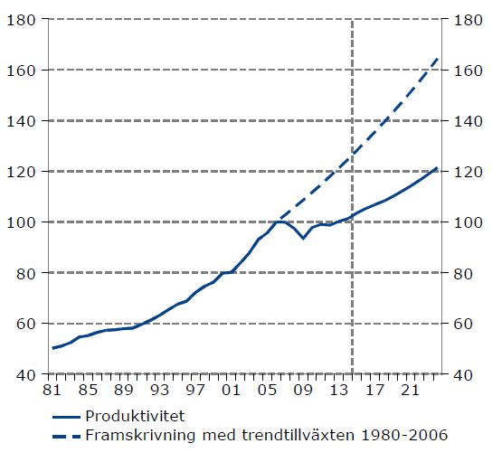
Produktivitetsnivån i näringslivet

Slide 18
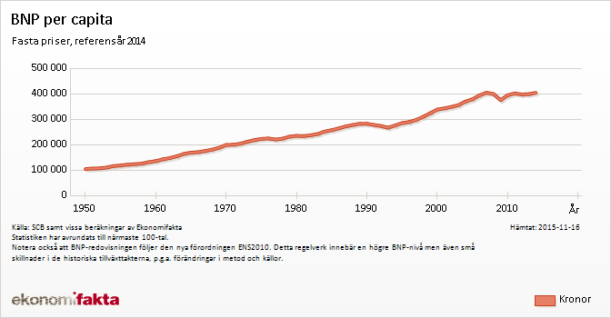
BNP per capita

Slide 19
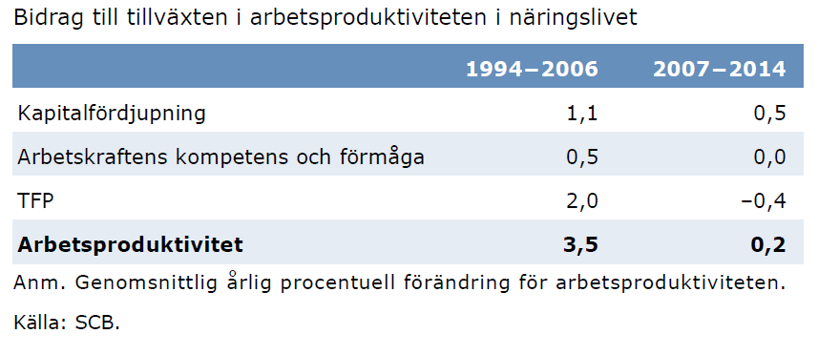
Dekomponering av produktivitetstillväxten i näringslivet

Slide 20
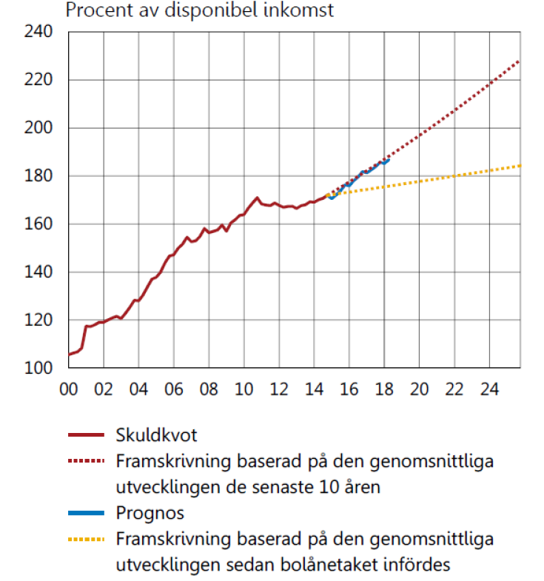
Hushållens skuldkvot

Slide 21
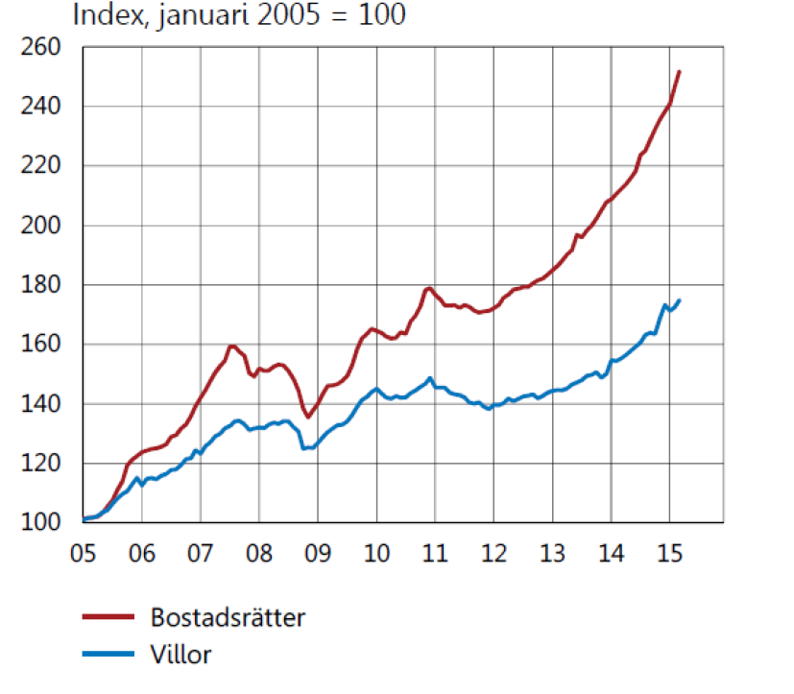
Bostadspriser i Sverige

Slide 22
Har vi en boprisbubbla?
Överskott i bytesbalansen inte underskott som Irland och Spanien (och Sverige före 1990-talskrisen)
Ingen allmän överhettning
Inte köp av bostäder för uthyrning i andra hand
Lågt bostadsbyggande
Låg rörlighet på bostadsmarknaden
Ingen fungerande hyresmarknad
Växande befolkning
Men ändå risker – skäl vara på den säkra sidan

Slide 23
En del har gjorts
Bolånetak
Kapitaltäckningsregler
Riskvikter för bolån
Kommande amorteringskrav

Slide 24
Förändringar i skattesystemet
Problemet är avskaffad fastighetsskatt i kombination med ränteavdrag
Förslag om ränteavdrag
- olika kapitalkostnad för bostäder för den som har eget kapital och den
som lånar
- högre kapitalkostnad för alla typer av lån
Bättre med bibehållna avdrag och fastighetsskatt
- samma beskattning av olika typer av placeringar/investeringar
- samma beskattning av olika typer av konsumtion
Fastighetsskatt på en sådan nivå att man kan ta bort reavinstbeskattningen av bostäder och lagfartsavgift
Progressiv fastighetsskatt?
Inom ramen för stor skattereform!?
Lodin/Feldts boxmodell
- schablonbeskattning av avkastningen på alla tillgångar
- finansiella tillgångar och reala tillgångar (bostäder)
- dåligt från fördelningssynpunkt?

